Slide 1
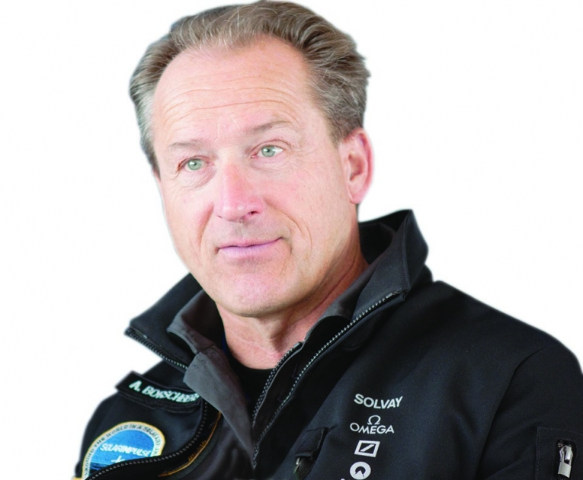
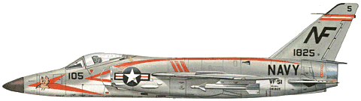

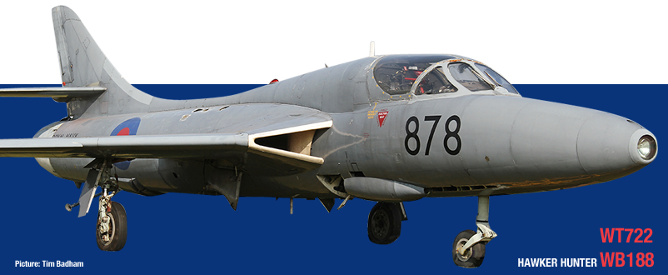
André Borschberg
Né le : 13 décembre 1952
Nationalité : Suisse
Profession : pilote professionnel d'avion (Venom, Hunter et Tiger) et d'hélicoptère.
Actuellement :
Cofondateur et Pilote du Solar Impulse

Slide 2
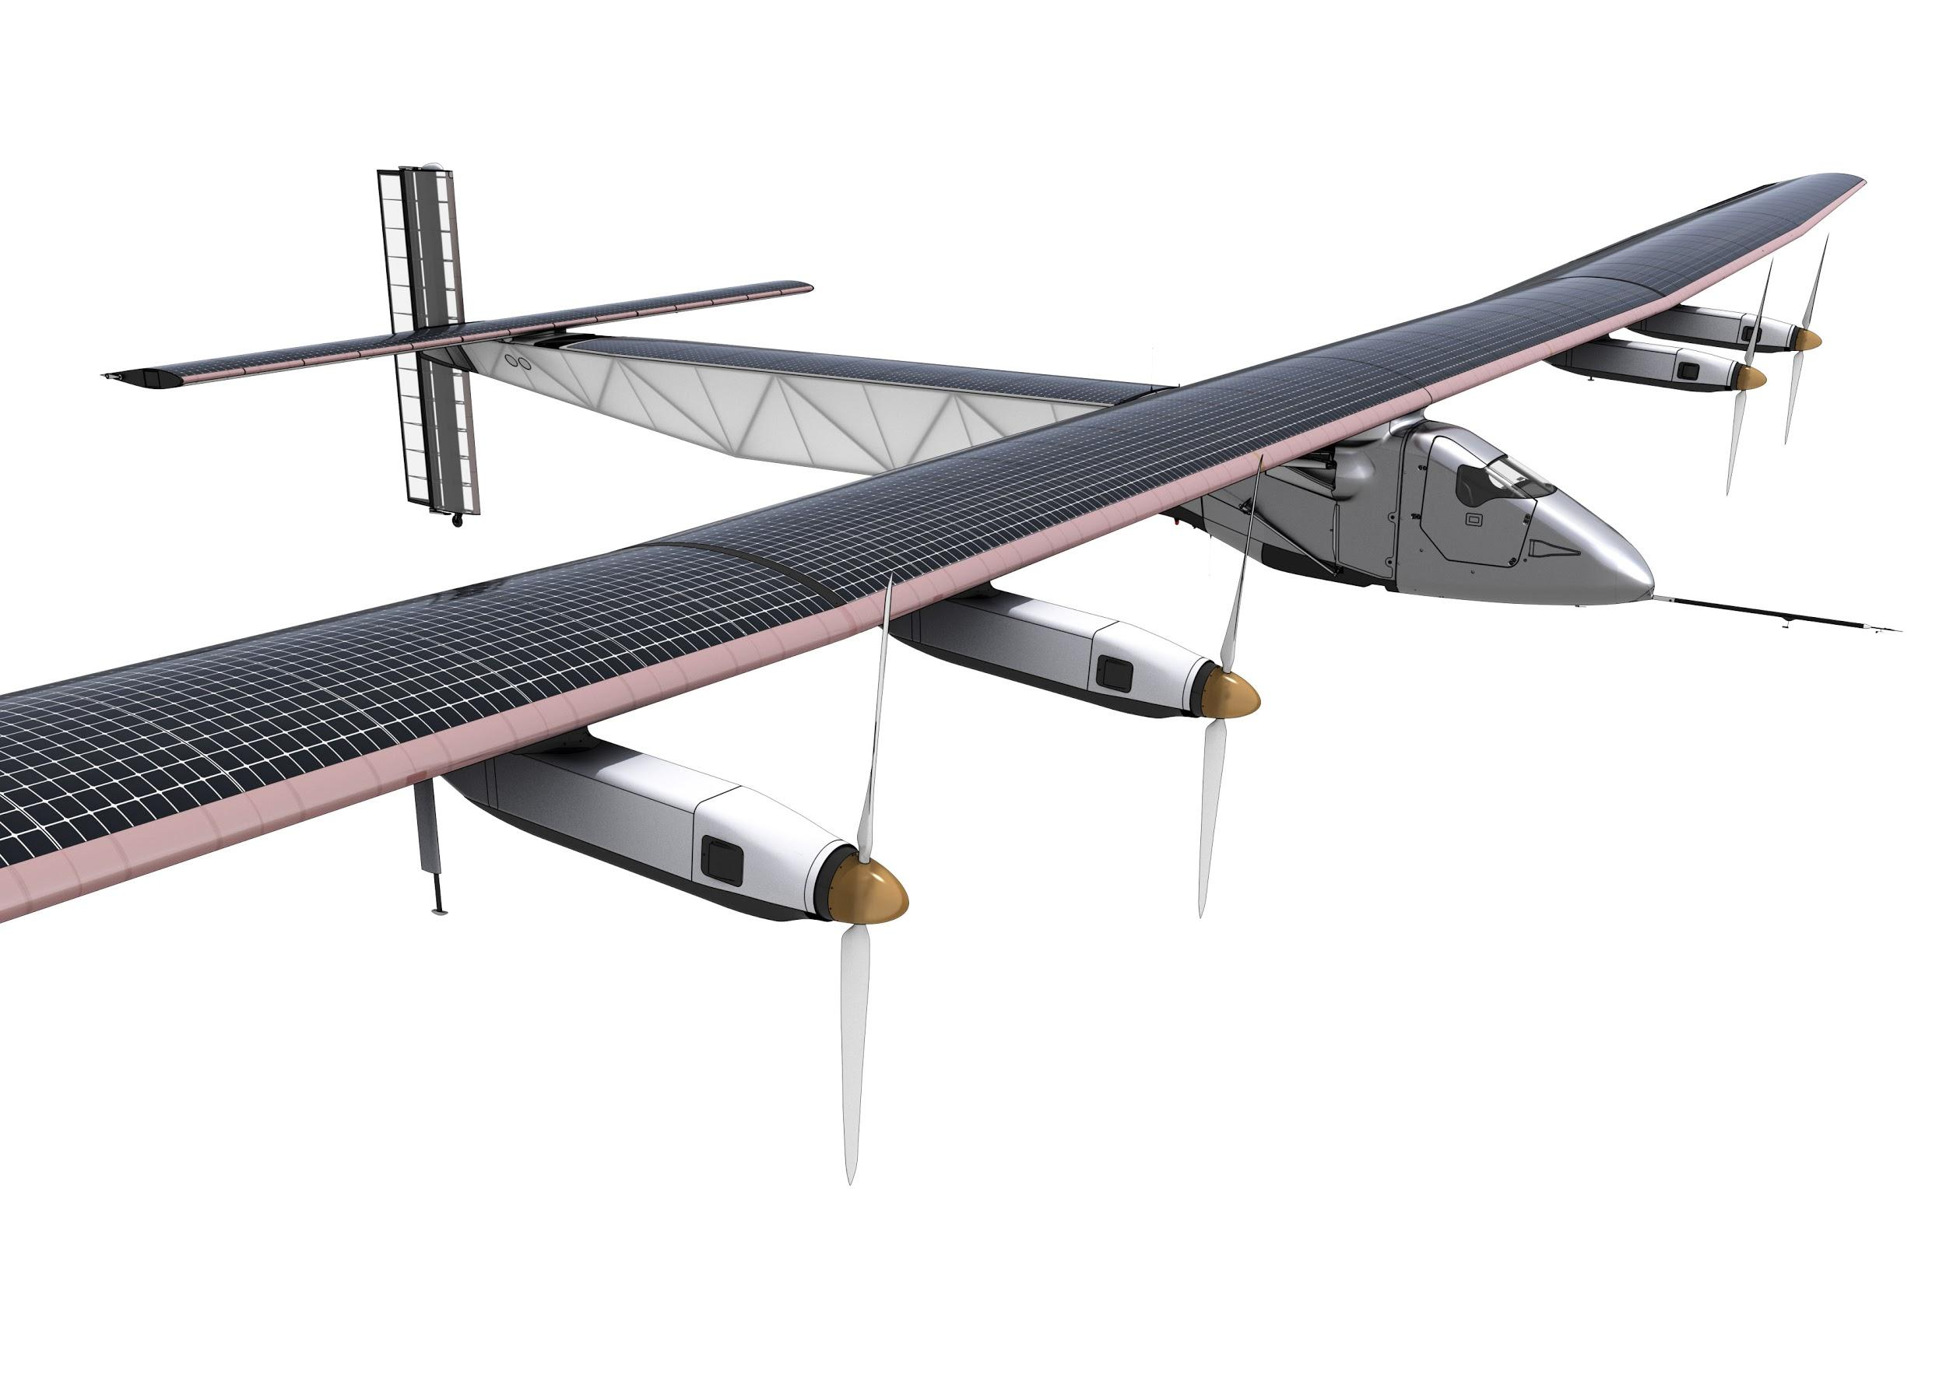
André Borschberg est cofondateur, avec Bertrand Piccard de l’avion Solar Impulse.
Ils font en binôme, le premier tour du monde en avion propulsé uniquement avec de énergie solaire.
Quelques caractéristiques de l'avion solaire Solar Impulse 2:
Densité énergétique des batteries 4 x 260 Wh/k | Épaisseur des cellules solaires 135 micron
Poids de l'avion 2,3 tonnes | Nombre de cellules solaires > 17,000
Envergure des ailes 72 meter (236') | Taille du Cockpit 3.8 m3

